Slide 1
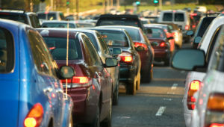
Разработка научно-обоснованных природоустроительных и инженерных мероприятий по снижению акустического загрязнения автотранспортом г. Ярославля
Фоменко Г.А., д.г.н., профессор
Бородкин А.Е., руководитель
Органа по оценке риска,
аспирант ИГ РАН
Пикулина Н.И., м.н.с.

Slide 2
Цель и задачи исследования
Цель: изучение шумообразования вызываемое автотранспортом, вследствие воздействия акустической нагрузки на здоровье населения, а так же разработка предложений оптимальных природоустроительных мероприятий по борьбе с автотранспортным шумом
Задачи:
Изучение эколого-градостроительной ситуации города, определением интенсивности, структуры и уровня звука автотранспортных потоков на магистралях г. Ярославля;
Проведение оценки риска у населения при воздействии транспортного шума;
Выполнение математического моделирования распространения уровня звуковых волн и выделение гигиенически значимых участков магистралей;
Предложение категорий опасности районов города по критерию риска здоровью, шумовой эмиссии и интенсивности движения;
Освоение российского и международного опыта внедрения шумозащитных мероприятий и предложение оптимального варианта для реализации в г. Ярославле
2

Slide 3
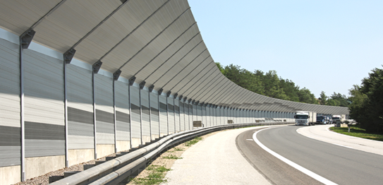
Объектом исследования являются автотранспортные магистрали г. Ярославль, как основные источники акустической нагрузки
Объект и предмет исследования
Предмет исследования – внедрение оптимизированных мероприятий в г. Ярославль по снижению уровней автотранспортного шума на селитебных зонах с риском для здоровья населения
3

Slide 4
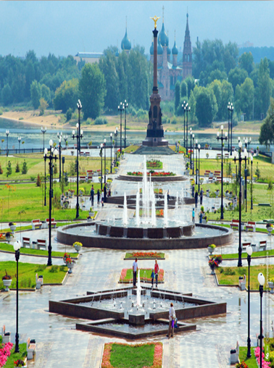
Практическая значимость
Разработанные мероприятия позволят принять эффективные решения природообустройства по предотвращению ухудшения состояния окружающей среды и здоровья населения
Проведенные исследования позволят улучшить микроклимат в неблагоприятных зонах с максимальными уровнями звука, и обеспечит экологическую безопасность в будущем при планирования города
4

Slide 5
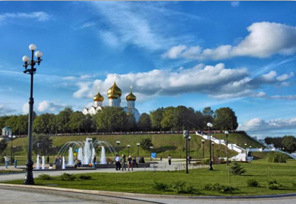
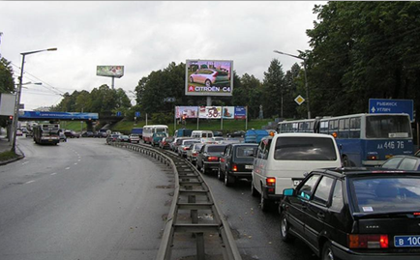
Актуальность исследования
Источники шума:
Автомобильный транспорт;
Железнодорожный транспорт;
Воздушный транспорт;
Промышленные предприятия;
Строительная техника;
Социальные объекты
Приоритетность
Обширная эмиссионная сфера;
Длительная экспозиция;
Трудность в экранировании
5

Slide 6
Проблема высокого шума в России
В рамках страны:
В рамках Ярославля:
Около 70% крупных городов имеют проблему высокого шумового
загрязнения
Обобщенные результаты измерений уровней шума в Ярославле показывают напряженную акустическую ситуацию по всем объектам
Из общего шумового загрязнения крупного мегаполиса на долю
транспорта приходится около 80-90 %, а остальные 10-20%
приходятся на промышленные предприятия, объекты соцкультбыта,
встроенные объекты и пр.
В среднем, городской черте, не соответствует гигиеническим нормам (по данным 2013 года) 52% измерений шума у автомагистралей
Источник: Основные показатели санитарного состояния Ярославской области в 2008-2012 годах. Управление Роспотребнадзора по Ярославской области, 2013 г
6

Slide 7
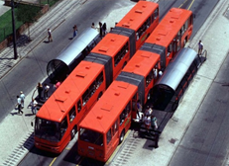
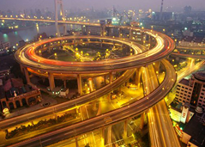
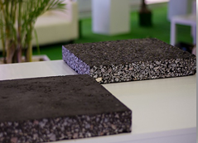
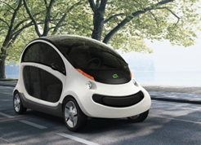
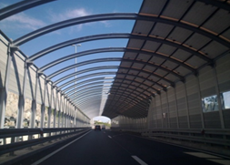
Зарубежный опыт решения проблемы
г. Куритиба, Бразилия
Куритиба
г. Богота, Колумбия
г. Мельбурн, Австралия
г. Копенгаген, Дания
г. Шанхай, Китай и др.
Шанхай
Асфальтовое покрытие
«тихие асфальты»
Экологический
автомобиль
Мельбурн
7

Slide 8
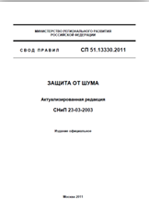
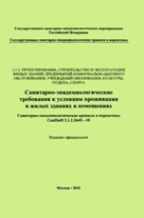
Основные актуальные документы по оценке шума
Российская документация
Федеральный закон от 30 марта 1999 г. № 52-ФЗ «О санитарно-эпидемиологическом благополучии населения» (с изменениями на 29 декабря 2014 года) (редакция, действующая с 1 марта 2015 года);
Федеральный закон от 10.01.2002 №7-ФЗ «Об охране окружающей среды» (в ред. от 25 июня 2012);
СанПиН 2.1.2.2645-10 «Санитарно-эпидемиологические требования к условиям проживания в жилых зданиях и помещениях»;
СП 51.13330.2011 «Защита от шума» Актуализированная редакция СНиП 23-03-2003;
СН 2.2.4/2.1.8.562-96 «Шум на рабочих местах, в помещениях жилых, общественных зданий и на территории жилой застройки»;
ГОСТ Р 53187-2008: Акустика. Шумовой мониторинг городских территорий;
ГОСТ Р 52765-2007 Дороги автомобильные общего пользования. Элементы обустройства. Классификация;
МР 2.1.10.0059-12 Оценка риска здоровью населения от воздействия транспортного шума.
Международная документация
Night noise guidelines for Europe (WHO, 2009);
Burden of disease from environmental noise: Practical guidance (2010);
Environmental burden of disease associated with inadequate housing. Methods for quantifying health impacts of selected housing risks in the WHO European Region. Summary report (2011);
Directive 2002/49/EC of the European Parliament and of the Council of 25 June 2002 relating to the assessment and management of environmental noise - Declaration by the Commission in the Conciliation Committee on the Directive relating to the assessment and management of environmental noise.
8

Slide 9
Материалы и методы исследования
1 | Натурные исследования | Утреннее время суток (5778 авт./час); Дневное время суток (5165 авт./час); Вечернее время суток (6241 авт./час)
2 | Моделирование распространение звуковых волн | Главные и квартальные улицы – более 60 шт.; Примагистральные жилые зоны – более 60 шт.; Расчетные узлы – более 3000 шт.
3 | Процедура оценки риска здоровью населения от воздействия шума | Рецепторные точки на жилых домах – 25 шт.; Рецепторные точки на исследуемой территории – более 3000 шт.; Жилой дом – 12 этажей
4 | Статистический анализ (STATISTICA StatSoft) | Среднее арифметическое значение, ошибка среднего, стандартное отклонение, доверительный интервал 95%, квартили 25-75%. Кластерный анализ – метод Варда (манхеттенское расстояние)
9

Slide 10
Интенсивность движения г. Ярославля
Легковой автотранспорт – 81%
Грузовой автотранспорт – 19%
Кировский (в среднем) – 58 080 авт/час
Красноперекопский (в среднем) – 23 900 авт/час
10

Slide 11
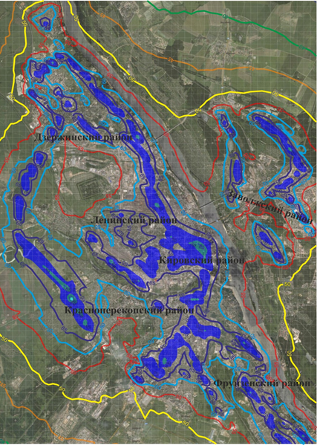
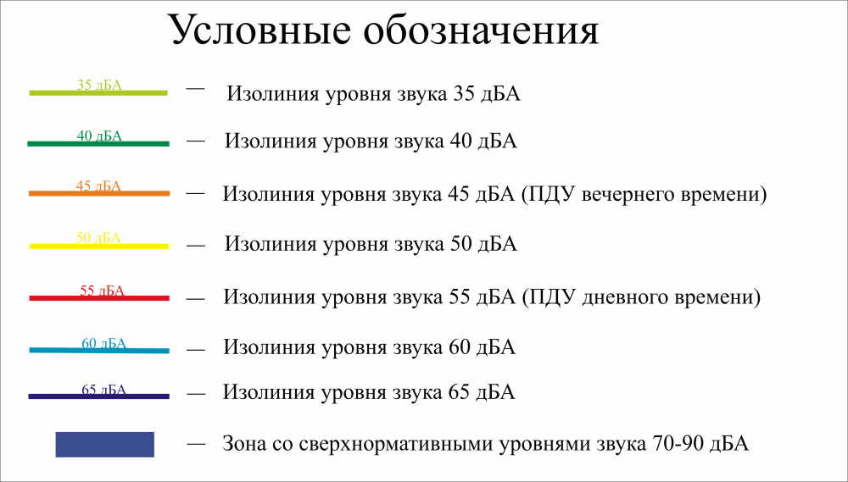
Шумовая карта - дневное время г. Ярославля
Предельно допустимый
уровень – 55 дБА
11

Slide 12
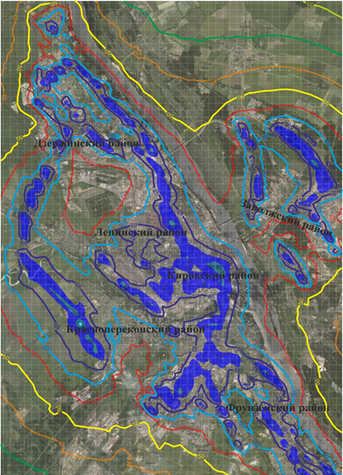
Шумовая карта - вечернее время г. Ярославля
Предельно допустимый
уровень – 45 дБА
12

Slide 13
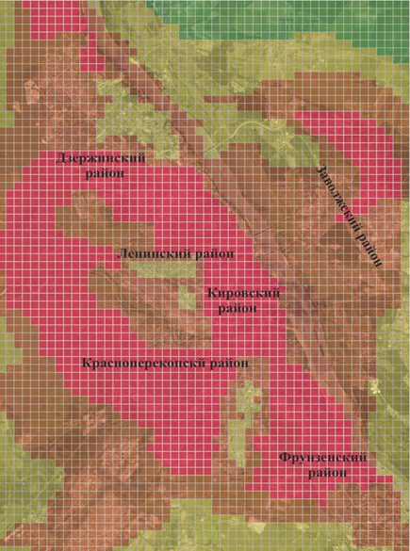
Карта по оценке риска неспецифических эффектов
Критическая шумозависимая патология
Невроз, Астения;
Нейроциркуляторный синдром;
Нарушение сна
13

Slide 14
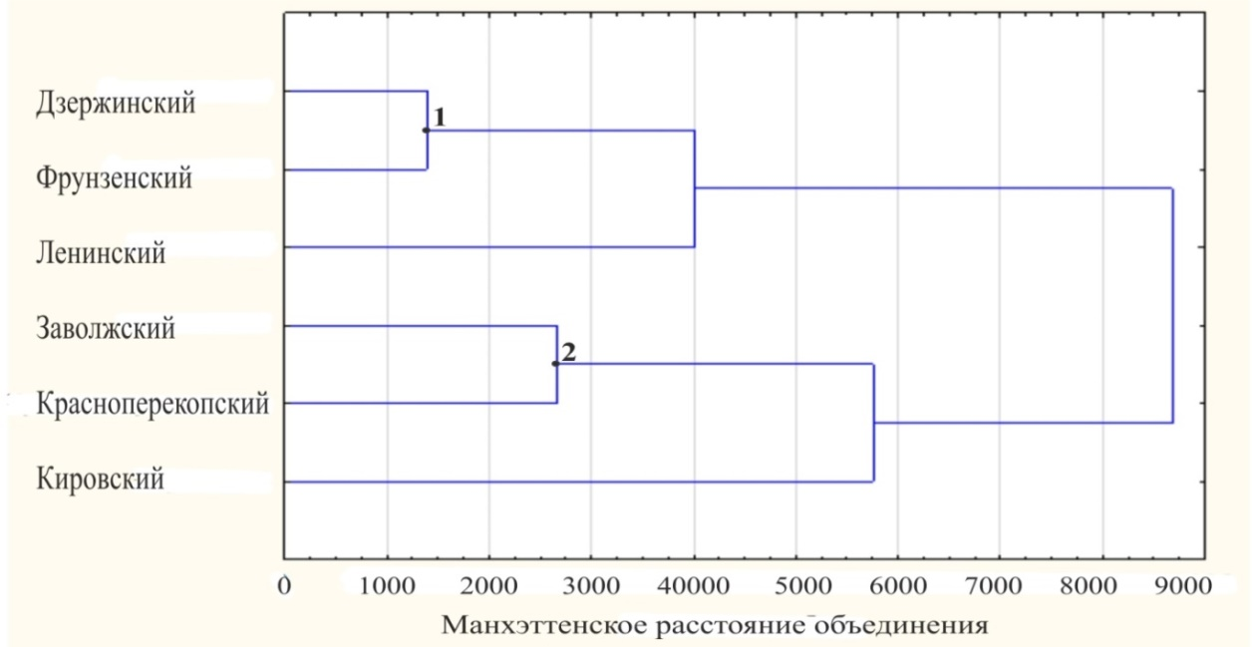
Иерархический кластерный анализ городских районов
Кластерный анализ позволил сгруппировать районы г. Ярославля по комплексу санитарно-акустических показателей:
Интенсивности потока
Уровням звука
Оценки риска
Категориям дорог
Ширине проезжей
части
Плотности населения
районов
Площади территорий
районов
14

Slide 15
Шумовое загрязнение автотранспортом
г. Ярославля
ПРЕВЫШЕНИЕ
Утреннее время – до 28 дБА
Дневное время – до 27 дБА
Вечернее время – до 29 дБА
ПРЕВЫШЕНИЕ
с применением стеклопакетов
до 11 дБА
15

Slide 16
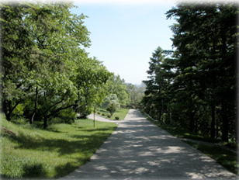
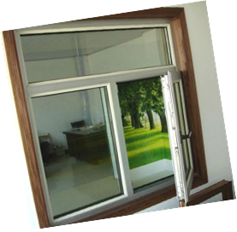
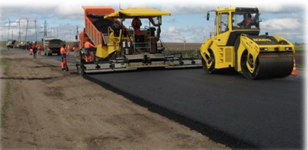
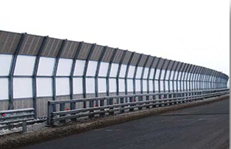
Комплекс шумозащитных мероприятий
Озеленение территории
Внедрение шумозащитных заборов;
Проектирование отдельных элементов зданий со звукоизоляцией;
Оптимизация автотранспортного потока;
Проектирование надземных или подземных пешеходных переходов;
Применение норм для снижения скорости
автотранспортного потока
Шумозащитные окна
Шумозащитные экраны
Качественное дорожное покрытие
16

Slide 17
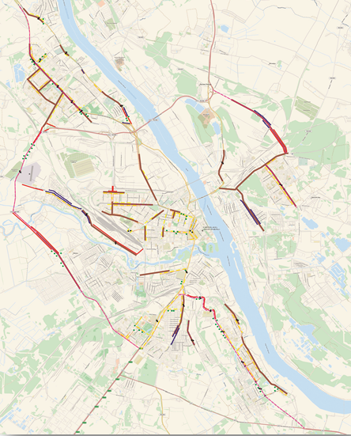
Предложенные мероприятия по снижению акустического загрязнения г. Ярославля
Дзержинский район
Заволжский район
Кировский район
Ленинский район
Красноперекопский район
Фрунзенский район
17

Slide 18
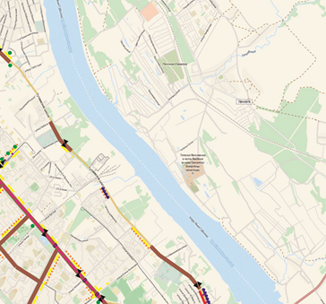
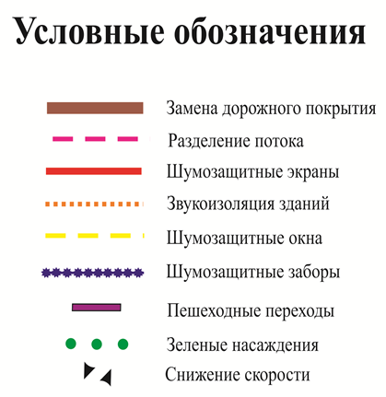
Мероприятия по снижению акустического загрязнения Дзержинского района
18

Slide 19
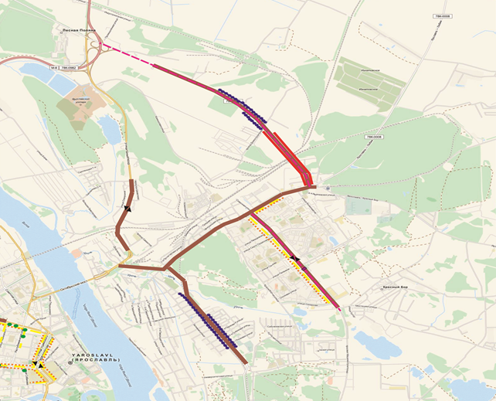
Мероприятия по снижению акустического загрязнения Заволжского района
19

Slide 20
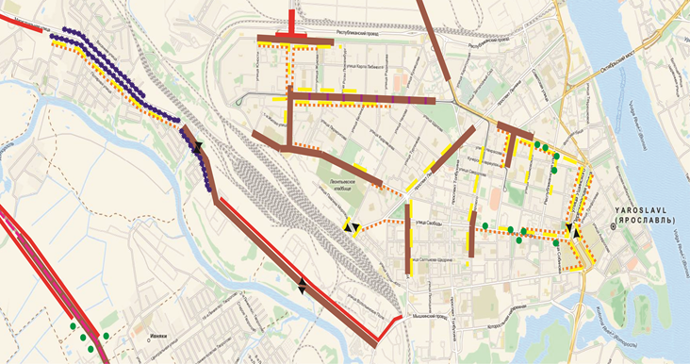
Мероприятия по снижению акустического загрязнения Кировского и Ленинского районов
20

Slide 21
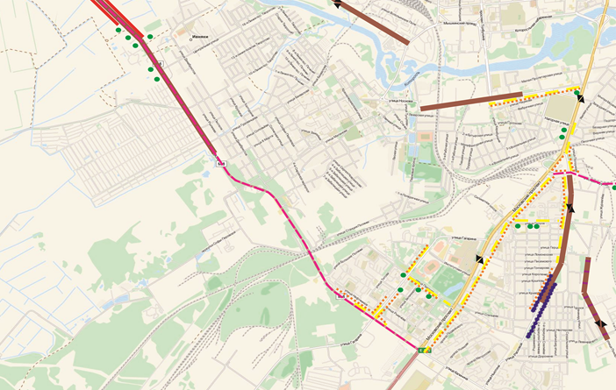
Мероприятия по снижению акустического загрязнения Красноперекопского района
21

Slide 22
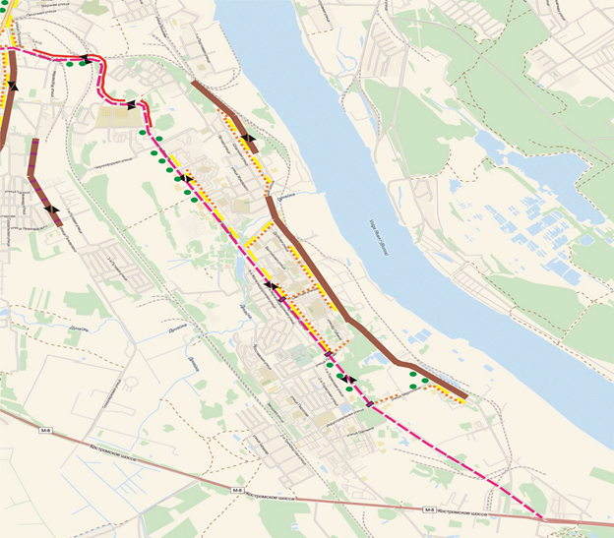
Мероприятия по снижению акустического загрязнения Фрунзенского района
22

Slide 23
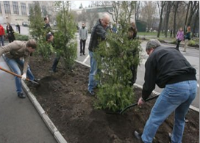
ВЫВОДЫ
В г. Ярославле было изучено шумообразование вызываемое автотранспортом, вследствие воздействия акустической нагрузки на здоровье населения, были предложены научно-обоснованные инженерные природоустроительные мероприятия по борьбе с автотранспортным шумом
В исследовании была изучена эколого-градостроительная ситуация
города, интенсивность транспортных потоков,
распространение уровней звука в течение утреннего, дневного,
вечернего времени суток.
Выполнена оценка риска здоровью населения
от автотранспортных потоков
Проведенные исследования и рекомендованные мероприятия могут быть актуальны и для других регионов Российской Федерации
23

Slide 24
СПАСИБО
ЗА
ВНИМАНИЕ

